Slide 1

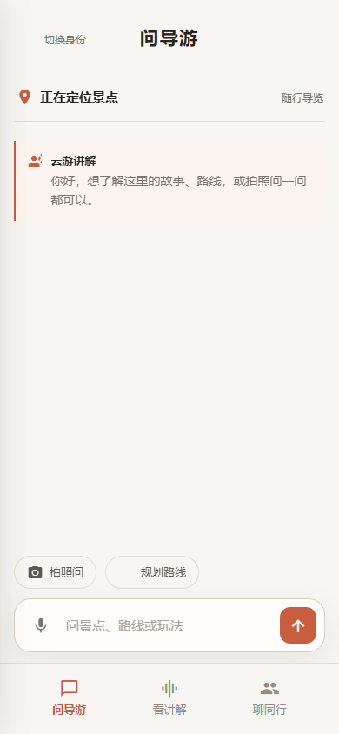
A5 智能导游系统
云游智导
灵山胜境本地交付版
可信知识 · 多模态交互 · 导游协作 · 移动优先
2026 软件杯参赛成果

Slide 2
一个系统同时服务游客、导游与景区管理
游客
导游
按兴趣、同行人群和体力推荐路线，随时语音或图片提问。
团队广播与私人问答并行，讲解可暂停、恢复和统一控制。
景区
评委
知识、反馈、运营事件和服务状态进入同一管理闭环。
一台电脑、一条启动命令即可复现；失败状态不伪造结果。
云游智导 · 灵山胜境
02

Slide 3
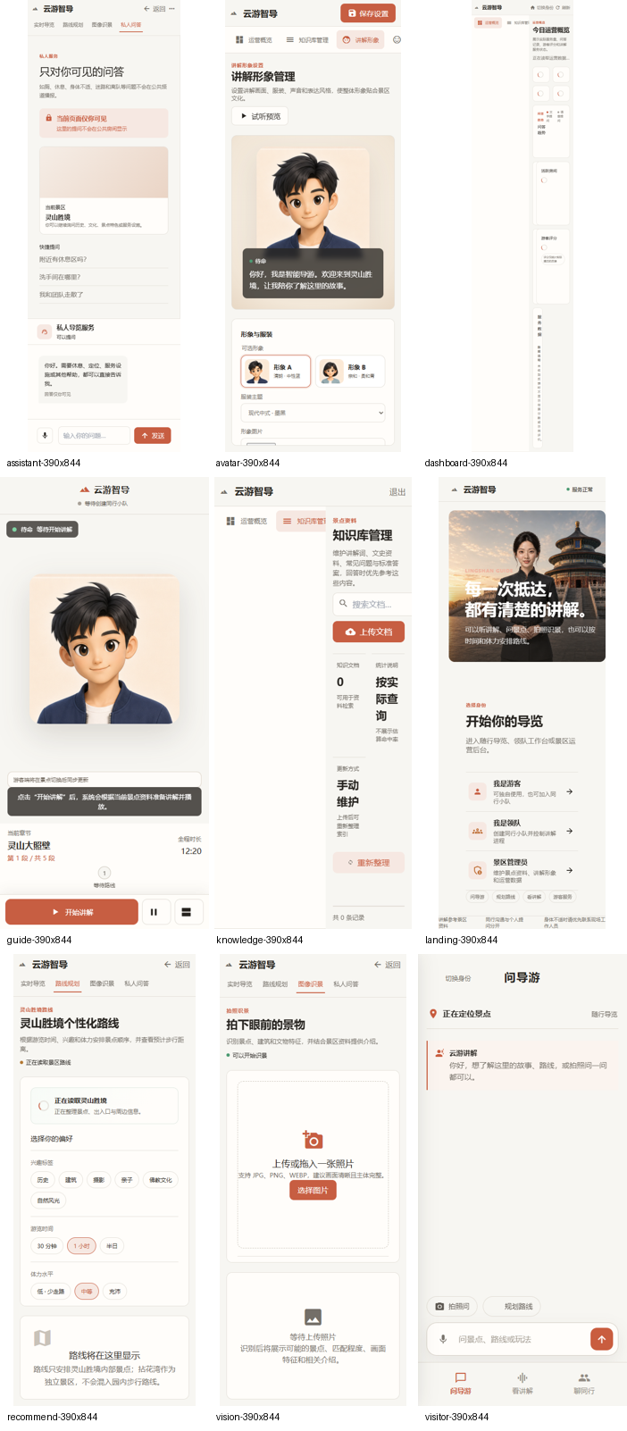
主要体验已经适配手机竖屏
9 个主要页面
游客、推荐、识景、私人助手、导游、知识库、数字人和管理看板均完成 390 × 844 验收。
稳定尺寸与响应式约束
底部操作区、表单、导航和数字人预览不会因文本或加载状态挤压布局。
证据：qa/mobile-portrait/contact-sheet.png
03

Slide 4

一次提问，串起真实的多模态服务链
01
02
03
听懂
答准
说出来
Qwen ASR 接收本地音频并转写；无置信度时不编造数值。
本地 RAG 按来源等级检索；动态信息引导查看当日公告。
Edge TTS 播报，男性数字人在开口与闭口帧间实时切换。
云游智导 · 灵山胜境
04

Slide 5
单机架构覆盖完整业务闭环
同源前后端减少评委部署步骤；SQLite、WebSocket 与外部模型均由主服务统一管理。
移动 Web
FastAPI
本地数据
外部能力
9 个竖屏页面 游客 / 导游 / 管理
认证 · API WebSocket
SQLite · RAG 上传文件
LLM · 视觉 ASR · TTS · 地图
云游智导 · 灵山胜境
05

Slide 6
资料包保留，但不等于已核验
原有拈花湾扩展知识和候选设施位置继续保留；系统重点完善灵山胜境，并通过来源等级、置信度上限和现场核验提示控制风险。
0.37%
714
0
Excel 中与灵山相关的记录占比
消费总额与分项之和不一致的记录
两份 Word 文档中的来源网址
来源：qa/source-pack/data-quality-report.json · docs/SOURCE_DATA_QUALITY.md
06

Slide 7
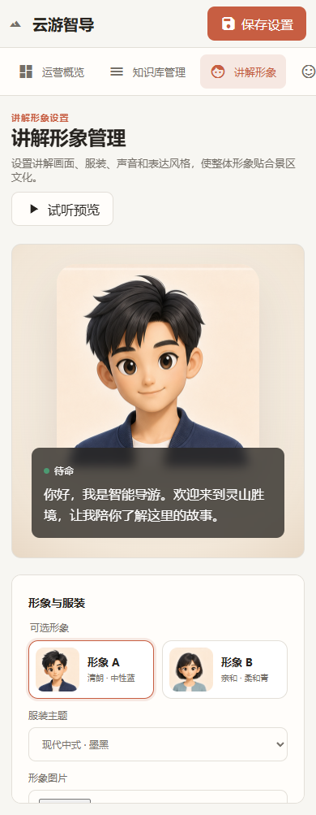
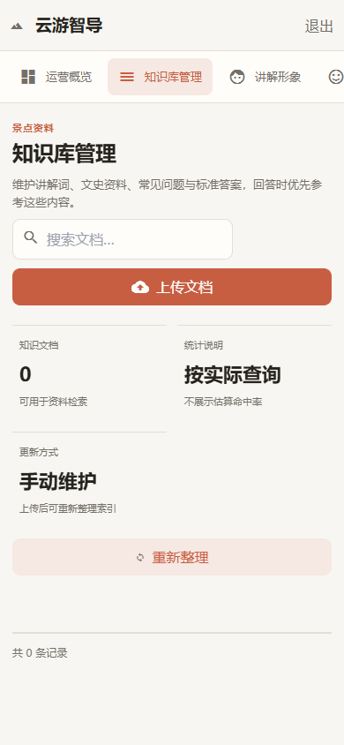
交付质量由自动测试与可视证据共同约束
53 passed
1 skipped · 9 页 DOM 契约通过 · 390 × 844 无横向溢出
数字人工作台
知识库管理
验证：pytest · verify_frontend_contracts.py · verify_mobile_portrait.js
07

Slide 8
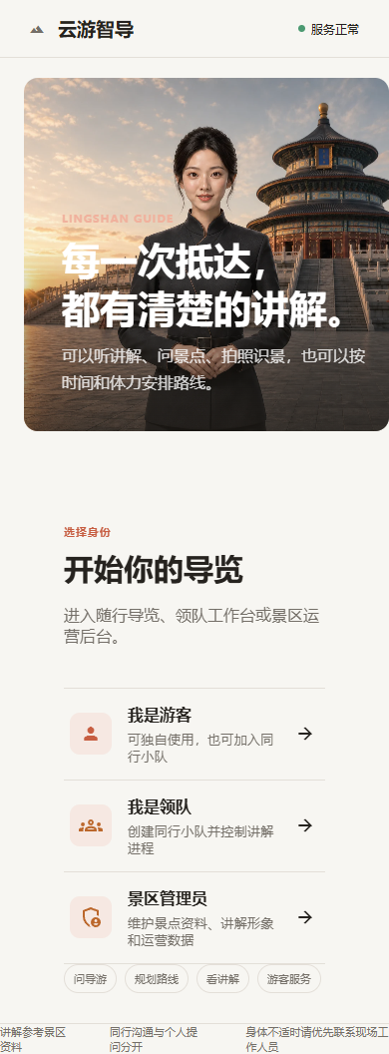
本地交付
评委拿到代码， 即可复现完整链路
start.bat
游客入口 http://127.0.0.1:8000/ 部署说明 docs/LOCAL_DELIVERY_GUIDE.md
边界清楚，比假装全能更可交付。

